Slide 1
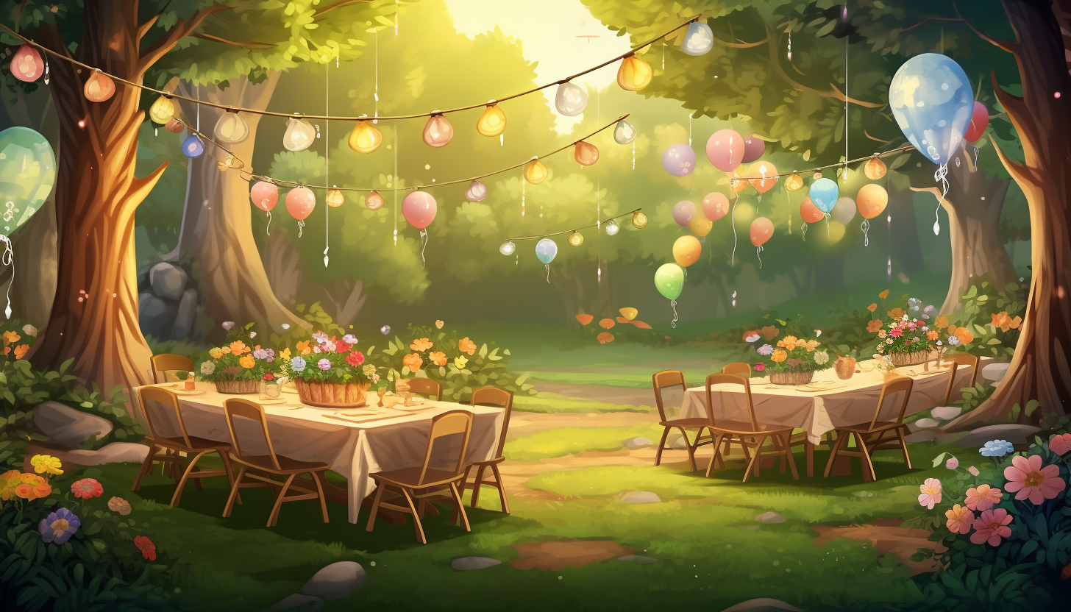





Назови 5 любимых мест, где ты любишь бывать
Назови 5 любимых продуктов
Назови 5 любимых животных
Назови 5 вещей, которые ты любишь носить
Назови 5 любимых имен
Назови 5 любимых занятий

